Slide 1
网络安全技术

Slide 2
第三章
PKI/PMI技术及应用

Slide 3






3.1 PKI概述
3.2 认证机构（CA）
3.3 证书及管理
目 录
3.4 PMI技术
3.5 轻型目录访问协议

Slide 4
2.3.1 网络安全密码学基础
公钥基础设施（PKI）
  提供身份认证、数据完整性、消息保密性等安全服务。
  作为开放网络环境中各类应用系统的安全支撑技术。
授权管理基础设施（PMI）
  统一管理 授权与访问控制策略。
  PKI证明用户身份，PMI证明用户权限（能做什么）。
  需要PKI提供身份认证作为基础。
基于角色的访问控制（RBAC）
  在PKI基础上发展，用于权限管理。
学习目标
  介绍PKI与PMI的基本概念、功能、应用特点。
  深入掌握系统安全相关技术和方法。

Slide 5
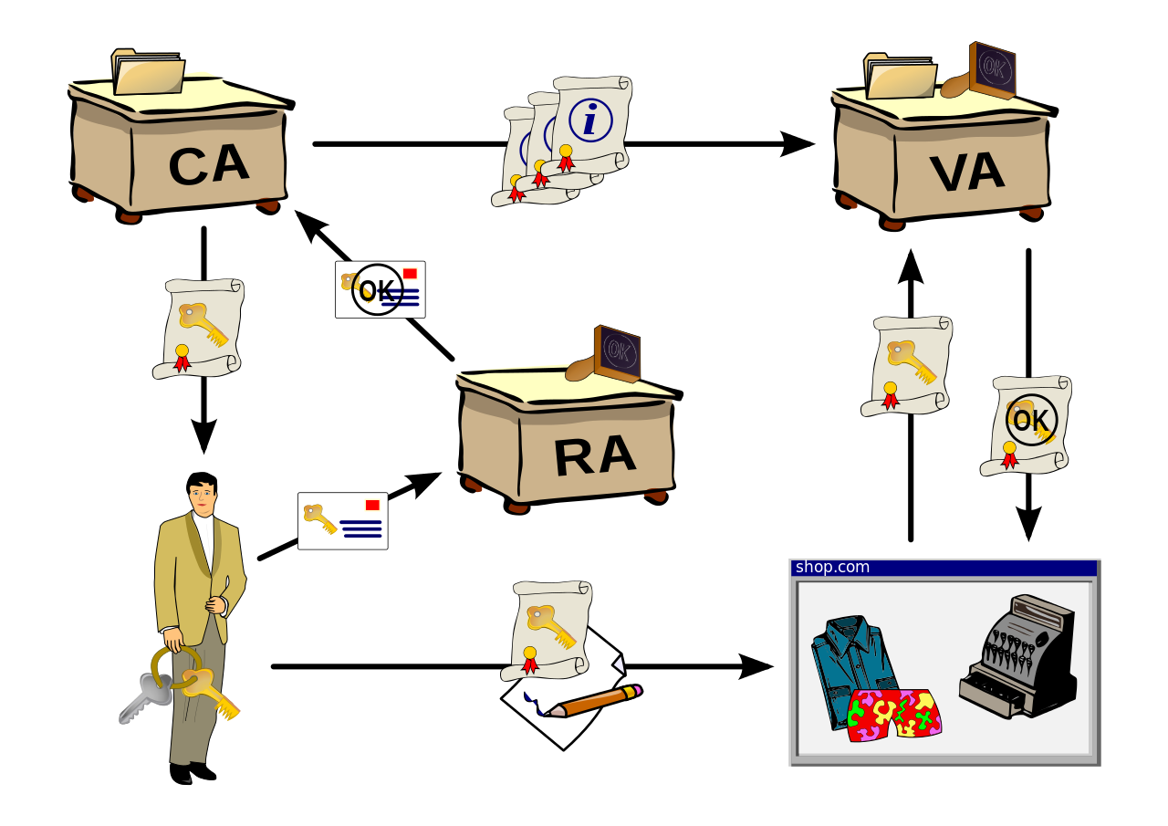
3.1 PKI概述
PKI是在公钥密码理论和技术基础上发展起来的安全技术，它是一个为用户提供数据加密、数字签名等安全应用中所需要的密钥和证书的综合基础平台，是信息安全基础设施的一个重要组成部分。

Slide 6
3.1 PKI概述
3.1.1 PKI的概念
PKI提供的安全服务
  主要包括身份识别与鉴别（认证）、数据保密性、数据完整性、不可否认性及时间戳服务等
PKI的作用
  确保网上信息传递的安全、真实、完整和不可抵赖。
  方便建立可信的网络环境，确保身份和信息的安全交换。
PKI的技术基础
  1.公开密钥体制：加密密钥和解密密钥不同：发送者用接收者的公开密钥加密，接收者用私有密钥解密。确保信息的机密性和不可抵赖性。
  2.加密机制：所有在网络中传输的信息都经过加密处理。加密算法的可靠性决定PKI的安全性，加密效率决定PKI的效率。

Slide 7
3.1 PKI概述
3.1.2 PKI与网络安全
在网上电子业务活动中需要确定可依赖的身份，因为仅仅拥有一对公钥和私钥是不足以确立一个可依赖的身份认证的。如果要在计算机网络中创建一个与传统纸上交易等效的环境，还需要一套公钥基础设施的支持，具体要求如下：

Slide 8
3.1 PKI概述
（1） 安全策略，以规定加密系统在何种规则下运行；
（2） 产生、存储、管理密钥的产品；
（3） 如何产生、分发、使用密钥和证书的一整套过程。
PKI提供了一个安全框架，使各类构件、应用、策略组合起来为网络环境中的相关活动提供以下的安全功能：
（1）保密性。保证信息的私有性。
（2）完整性。保证信息没有被篡改。
（3）真实性。证明一个人或一个应用的身份。
（4）不可否认性。保证信息不能被否认。

Slide 9
3.1 PKI概述
在实现方式上，PKI支持SSL、IP over VPN、SPMIME等协议，这使得PKI可以支持Web加密、VPN、安全邮件等应用。
PKI支持不同CA间的交叉认证，并能实现证书、密钥对的自动更换。一个完整的PKI产品除主要功能外，还包括交叉认证、支持LDAP（轻型目录访问协议）、支持用于认证的智能卡等功能。
基于PKI技术的IPSec协议现在已经成为架构VPN的基础，可以为路由器之间、防火墙之间或者路由器和防火墙之间提供经过加密和认证的通信。

Slide 10
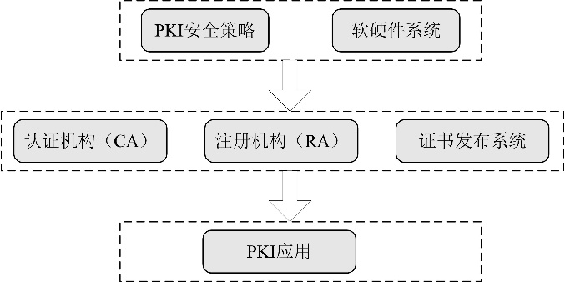
3.1 PKI概述
3.1.3 PKI的组成
一个典型的PKI组成如图3-1所示，其中包括PKI策略、软硬件系统、认证机构CA、注册机构RA、证书发布系统和PKI应用等。
图3-1 PKI的组成示意图

Slide 11
3.1 PKI概述
1． PKI安全策略
PKI安全策略创建并定义了一个用于实施信息安全的策略，同时也定义了密码系统的使用方法和原则。一般情况下，在PKI中有两种类型的策略：一是证书策略，用于管理证书的使用，另一种是CPS（Certificate Practice Statement，认证操作管理规范）。PKI安全策略包括：
（1）CA的创建和运作方式。
（2）证书的申请、发行、接收和废除方式。
（3）密钥的产生、申请、存储和使用方式。

Slide 12
3.1 PKI概述
2. 认证机构（CA）
认证机构（Certificate Authority，CA）也称为“认证中心”，它是PKI的信任基础，它管理公钥的整个生命周期，其作用包括：发放证书、规定证书的有效期和通过发布证书废除列表（CRL）确保必要时可以废除证书。
CA必须是公众信任的、认可的、权威的第三方身份认证机构，且不参与交易。CA制定了一些规则，这些规则可以使申请和使用证书的用户确信该CA是可以依赖的。

Slide 13
3.1 PKI概述
3． 注册机构（RA）
RA提供用户和CA之间的一个接口，它获取并认证用户的身份，向CA提出证书请求。RA主要完成收集用户信息和确认用户身份的功能。注册管理一般由一个独立的RA来承担。它接受用户的注册申请，审查用户的申请资格，并决定是否同意CA给其签发数字证书。
需要说明的是，RA并不给用户签发证书，而只是对用户进行资格审查。

Slide 14
3.1 PKI概述
4．证书发布系统
证书发布系统负责证书的发放。目前一般要求证书发布系统可以Web方式与Internet用户交互，用于处理在线证书业务，方便用户对证书进行申请、下载、查询、注销、恢复等操作。
5．证书验证机构(VA)
Validation Authority(VA) 证书验证机构(or系统)。在PKI中，VA是一个实体，它根据X.509标准和RFC 5280（第69页）中描述的机制提供用于验证数字证书有效性的服务。VA一般由第三方来提供，PKI对VA没有强制要求，可以是Nginx，Tomcat等。

Slide 15
3.1 PKI概述
6．PKI应用
1. PKI的广泛应用
  Web通信
PKI保障Web服务器与浏览器之间的安全通信。
  电子邮件
PKI用于加密邮件内容，确保邮件的保密性和真实性。
  电子数据交换（EDI）
PKI确保在企业间进行的电子数据交换的安全性。
  信用卡交易
在互联网信用卡交易中，PKI提供加密和身份认证服务。
  虚拟私有网（VPN）
PKI为VPN提供认证和加密，确保数据传输的安全。

Slide 16
3.1 PKI概述
2. PKI应用接口
  PKI协议标准
定义了PKI各部分之间的通信格式和步骤。
  API（应用程序接口）
定义了如何使用PKI协议并为上层应用提供PKI服务。
应用程序可使用API来获取用户公钥、请求证书撤销信息或获取证书等。
3. PKI系统的组成
  CA（证书授权中心）
负责签发和管理数字证书。
  RA（注册机构）
负责身份审核、CRL管理、密钥生成与备份等。
  PKI存储库
包含LDAP目录服务器和普通数据库，用于存储用户申请信息、证书、密钥、CRL和日志，并提供查询功能。

Slide 17
3.2 认证机构（CA）
PKI系统的关键是如何实现对密钥的安全管理。公开密钥机制涉及公钥和私钥，私钥由用户自己保存，而公钥在一定范围内是公开的，需要通过网络来传输。目前较好的解决方法是采用大家共同信任的认证机构（CA）。

Slide 18
3.2 认证机构（CA）
3.2.2 CA的组成
一个典型CA系统包括安全服务器、注册机构RA、CA服务器、LDAP目录服务器和数据库服务器等，如图3-2所示。
图3-2 典型CA的组成

Slide 19
3.2 认证机构（CA）
1．安全服务器
安全服务器是面向证书用户的提供安全策略管理的服务器，该服务器主要用于提供证书申请、浏览、证书撤销列表（CRL）以及证书下载等安全服务。
当CA颁发了证书后，该证书首先交给安全服务器。用户一般从安全服务器上获得证书，然后用户与各类服务器之间的所有通信均以安全服务器的密钥进行加密传输，只有安全服务器利用自己的私钥解密才能得到明文，保证了证书申请和传输过程中信息的安全性。

Slide 20
3.2 认证机构（CA）
2．CA服务器
CA服务器是整个认证机构的核心，负责证书的签发。CA首先产生自身的私钥和公钥，然后生成数字证书，并且将数字证书传输给安全服务器。CA还负责为操作员、安全服务器以及注册机构服务器生成数字证书。一般将CA服务器与其他服务器隔离，确保认证机构的安全。
3．注册机构RA
注册机构服务器面向注册机构的操作员，在CA体系结构中起着承上启下的作用：一方面向CA转发安全服务器传输过来的证书申请请求；另一方面向LDAP服务器和安全服务器转发CA颁发的数字证书和证书撤销列表。

Slide 21
3.2 认证机构（CA）
4．LDAP服务器
LDAP服务器提供目录浏览服务，负责将注册机构服务器传输过来的用户信息以及数字证书加入服务器上。这样其他用户通过访问LDAP服务器就能够得到数字证书。
5．数据库服务器
数据库服务器是认证机构中的关键组成部分，用于认证机构中数据（如密钥和用户信息等）、日志等统计信息的存储和管理。根据数据库技术和网络存储技术的发展，在实际应用中数据库系统应采取多种安全措施（如磁盘阵列、双机备份和分布式处理等），以维护数据库系统的安全性、稳定性、可伸缩性和高效性。

Slide 22
3.2 认证机构（CA）
3.2.3 CA之间的信任关系
认证机构（CA）用于创建和发布证书，但一个CA一般仅为一个称为安全域（security domain）的有限群体发放证书。每个CA只覆盖一定的作用范围，不同的用户群体往往拥有各自不同的CA。在X.509规范中对于信任的定义是：如果实体A认为实体B会严格地按照A对它的期望那样行动，我们就说A信任B。
从实际应用来看，解决单个PKI系统中用户与CA之间的信任问题，以及各个独立PKI系统间的交叉信任问题就显得尤为重要。

Slide 23
3.2 认证机构（CA）
1．单CA信任模型
如图3-3(a)所示，单CA信任模型是最基本的信任模型。在这种模型中，整个PKI系统只有一个CA，该CA为PKI中的所有终端用户签发和管理证书。每个证书路径都起始于该CA的公钥，该CA的公钥成为PKI系统中唯一的用户信任节点。信任节点也称为“认证起点”或“信任锚”（trust anchor），它是整个PKI系统中CA的根。
优点：容易实现，易于管理，只需要建立一个根CA，所有的用户都能实现相互认证。
缺点：不易扩展，无法满足不同群体的用户需求。

Slide 24
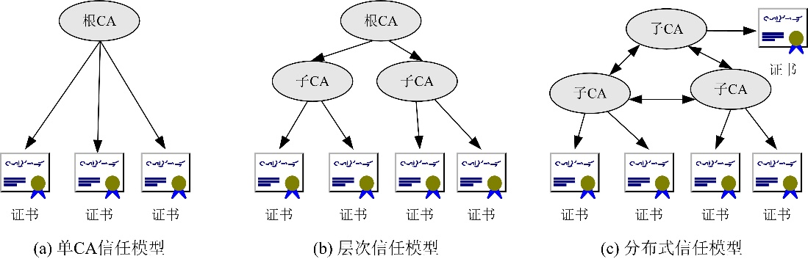
3.2 认证机构（CA）
图3-3 单CA、层次和分布式信任模型

Slide 25
3.2 认证机构（CA）
2．层次信任模型
层次信任模型也称为分级信任模型，它是一个以主、从CA关系建立的分级PKI结构，具体结构如图3-3(b)所示。层次信任模型是典型的树型结构，树根为根CA，是整个PKI的信任锚，所有实体都信任它。树枝向下伸展，树叶在末端，代表申请和使用证书的终端用户。
作为信任锚，根CA通常不直接为终端用户颁发证书，而只为子CA颁发证书。信任关系是单向的，即上级CA可以而且必须认证下级CA，而下级CA不能认证上级CA。

Slide 26
3.2 认证机构（CA）
基于层次信任模型的PKI系统由于其简单的结构和单向的信任关系，具有以下的优点：
（1）增加新的子CA比较容易。
（2）证书路径由于其单向性，所以容易扩展。
（3）证书短小、简单。
层次信任模型也具有其缺点（整个PKI系统信任单个根CA是导致这些缺点的根源）：
（1）单个CA的失败会影响整个PKI系统。与根CA的距离越短，则造成的影响越大。另外，由于所有的信任都集中在根CA，一旦根CA出现故障，将导致整个PKI系统瘫痪。
（2）创建一个所有国家、地区、组织或单位都信任的根CA存在很多困难。

Slide 27
3.2 认证机构（CA）
3．分布式信任模型
分布式信任模型也称为网状信任模型，在这种模型中CA间存在着交叉认证，如图3-3（c）所示。如果任何两个CA间都存在着交叉认证，则这种模型就成为严格的网状信任模型。与在PKI系统中的所有实体都信任唯一根CA的层次信任模型相反，网状信任模型把信任分散到两个或更多个CA上。分布式信任模型的优点为：
（1）具有更好的灵活性。存在多个信任锚，所以单个CA安全性的削弱不会影响到整个PKI系统。
（2）增加新的CA更为容易。当一个组织想要整合各个独立开发的PKI系统时，这种信任方式是很有效的。
（3）系统的安全性较高。
分布式信任模型的主要缺点是路径发现比较困难。从终端用户证书到信任锚建立证书的路径是不确定的，因为存在多种选择，使得路径发现比较困难。

Slide 28
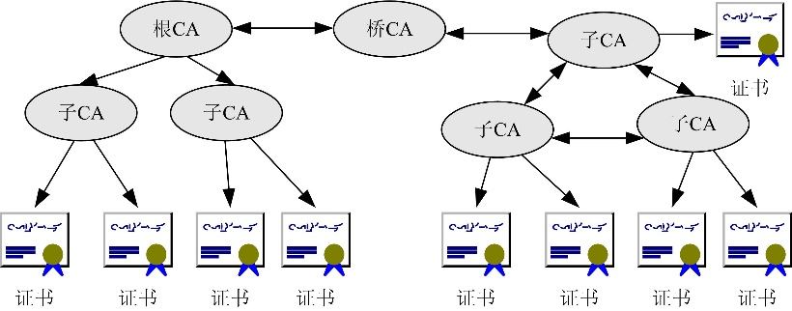
3.2 认证机构（CA）
4．桥CA信任模型
桥CA信任模型也称为中心辐射式信任模型，它被设计成用来克服层次信任模型和分布式信任模型的缺点，并连接不同的PKI系统，如图3-4所示。
图3-3 单CA、层次和分布式信任模型

Slide 29
3.2 认证机构（CA）
桥CA与不同的信任域（子CA）建立对等的信任关系，允许用户保持原有的信任锚。这些关系被结合起来形成信任桥，使得来自不同信任域的用户通过桥CA相互作用。桥CA只是一个单独的CA而非信任锚。桥CA与不同的信任域之间建立对等的信任关系，允许用户保留他们自己的原始信任锚。
正如我们在网络中所使用的Hub一样，任何结构类型的PKI都可以通过桥CA连接在一起，实现彼此之间的信任，每一个单独的信任域都可以通过桥CA扩展到整个PKI系统中。桥CA模型的优点为：
（1）实用性强。该模型非常符合目前证书管理机构的特点。
（2）证书路径较易发现，证书路径较短。桥CA架构的PKI比起具有相同数量CA分布式信任模型的PKI系统具有更短的可信任路径。

Slide 30
3.2 认证机构（CA）
桥CA的缺点为：
（1）证书路径的有效发现和确认仍然不很理想。因为基于桥CA模型的PKI系统可能包括部分的分布式信任模型。
（2）大型PKI目录的互操作性仍不方便。
（3）证书复杂。在基于桥CA信任模型的PKI系统中，桥CA需要利用证书信息来限制不同PKI的信任关系，这会导致证书的处理更为复杂。
（4）证书和证书状态信息不易获取。

Slide 31
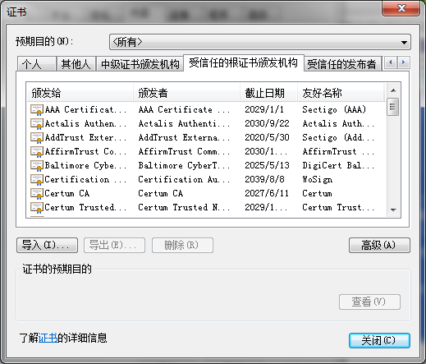
3.2 认证机构（CA）
5．Web信任模型
Web信任模型构建在Web浏览器的基础上，浏览器厂商在浏览器中内置了多个根CA，每个根CA相互间是平行的，浏览器用户同时信任多个根CA并把这些根CA作为自己的信任锚。以“Internet Explorer”为例，选择“工具→Internet选项→内容→证书”，在打开的如图3-5所示的对话框中就会看到“Internet Explorer”的信任锚。
图3-5 “Internet Explorer”的信任锚

Slide 32
3.2 认证机构（CA）
Web信任模型表面上看与分布式信任模型非常相似，实际上它更接近层次信任模型。如图3-6所示。各个嵌入的根CA（如图3-5所示）直接内置在各个浏览器软件中，使用中这些根CA显不会显示有关的信息。由于各个根CA是浏览器厂商内置的，浏览器厂商隐含认证了这些根CA，这样浏览器厂商就成为事实上的隐含的根CA。
Web信任模型的优点为：方便简单，操作性强，对终端用户的要求较低。用户只需简单的信任嵌入的各个根CA即可，尤其适合于目前在Internet和Intranet中的应用。

Slide 33
Web信任模型的缺点为：
（1）安全性较差。如果这些根CA中有一个存在安全问题，即使其他根CA仍然值得用户信赖，安全性也将被破坏。
（2）根CA与终端用户信任关系模糊。终端用户与嵌入的根CA间交互十分困难。
（3）根CA预先安装，难于扩展。

Slide 34
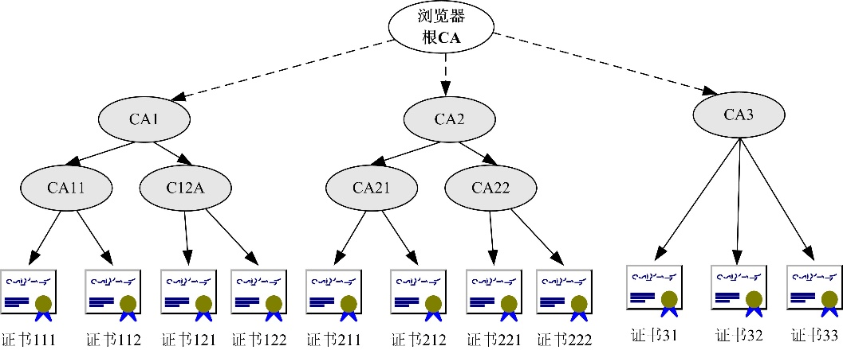
3.2 认证机构（CA）
图3-6 Web信任模型

Slide 35
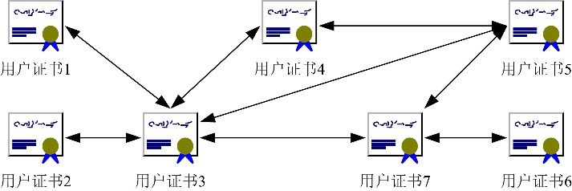
3.2 认证机构（CA）
6．以用户为中心的信任模型
在以用户为中心的信任模型中，每个用户都直接决定信赖哪个证书和拒绝哪个证书。没有可信的第三方作为CA，终端用户就是自己的根CA ，如图3-7所示。
图3-7 以用户为中心的信任模型

Slide 36
3.2 认证机构（CA）
以用户为中心的信任模型的优点为：
（1）安全性很强。
（2）用户可控性很强。用户可自己决定是否信赖某个证书。
以用户为中心的信任模型的缺点为：
（1）使用范围较窄。由于普通用户很少关心安全方面的问题，将发放和管理证书的任务交给用户在许多应用中是不现实的。
（2）这种信任模型在某些企业、金融机构或者政府机关的网络环境中是不适用的。因为在这些群体中，往往需要以组织的方式控制一些公钥，而不希望完全由用户自己控制。
表3-1对前面介绍的各种CA信任模型的特点进行了描述。

Slide 37
3.2 认证机构（CA）
表3-1 各种CA信任模型的性能说明
信任模型 | 实用性 | 方便性 | 可扩展性 | 安全性 | 高效性 | 灵活性 | 互操作性 | 应用范围
单CA | 低 | 高 | 高 | 高 | 高 | 低 | 低 | 窄
层次 | 中 | 高 | 高 | 高 | 高 | 低 | 高 | 窄
分布式 | 中 | 低 | 低 | 高 | 低 | 高 | 高 | 广
桥CA | 高 | 低 | 高 | 高 | 低 | 高 | 高 | 广
Web | 低 | 高 | 低 | 低 | 高 | 低 | 低 | 窄
以用户为中心 | 中 | 低 | 低 | 高 | 低 | 低 | 高 | 窄

Slide 38
3.2.4 密钥管理
密钥管理也是PKI系统（主要指CA）中的一个核心问题。密钥管理主要是指密钥对的安全管理，包括密钥产生、密钥备份、密钥恢复和密钥更新等。

Slide 39
3.2 认证机构（CA）
1． 密钥产生
密钥对的产生是证书申请过程中重要的一步，其中产生的私钥由用户保留，公钥和其他信息则交由CA中心进行签名。
对于普通用户证书，一般由浏览器或固定的终端应用程序产生，这样产生的密钥强度较小，不适用于安全要求较高的领域。
而对于比较重要的证书，如机构证书（CA证书、RA证书）等，密钥对一般由专用应用程序或CA中心直接产生，这样产生的密钥强度大，适合于重要的应用场合。
另外，根据密钥对应用场合的不同，也可能有不同的产生方式。例如签名密钥可能在客户端或RA中心产生，而加密密钥则需要在CA中心直接产生。

Slide 40
3.2 认证机构（CA）
2. 密钥备份和恢复
在一个PKI系统中，对密钥对的安全管理非常重要，其中备份是最常用到的一种方式。其中，密钥的备份和恢复也是PKI系统中非常重要的一个安全环节。在部署和使用PKI系统时，PKI系统的提供者必须确保即使密钥丢失，受密钥加密保护的重要信息也必须能够恢复。
企业级的PKI系统至少应该提供对加密的安全密钥的存储、备份和恢复。另外，使用PKI系统的企业也应该考虑所使用密钥的生命周期，它包括密钥和证书的有效时间以及已撤销密钥和证书的归档等。

Slide 41
3.2 认证机构（CA）
3. 密钥更新
对每一个由CA颁发的证书都会存在有效期，密钥对生命周期的长短由签发证书的CA中心来确定，每一个CA系统所颁发的证书的有效期限有所不同，一般大约为2~3年。当用户的私钥被泄漏或证书的有效期快到时，用户应该更新私钥。

Slide 42
3.3 证书及管理
PKI采用证书管理公钥，通过第三方的可信任机构CA把用户的公钥和用户的其他标识信息捆绑在一起，在Internet或Intranet上验证用户的身份。数字证书的管理方式在PKI系统中起着关键作用。

Slide 43
3.3 证书及管理
3.3.1证书的概念
1. 数字证书定义：也称为数字标识（Digital ID），用于在互联网等公共网络中进行身份验证。
功能类似于日常生活中的身份证或驾照，用于标识和证明网络通信双方身份。
2. 数字证书的应用：在网上进行电子商务时，交易双方需要使用数字证书来确认身份，并进行交易操作。例如在网上银行操作时，必须安装与银行账号相关联的数字证书，系统才会允许相关操作。

Slide 44
3.3 证书及管理
3. 数字证书的组成：包含公开密钥、持证人信息和CA的数字签名。最简单的证书包括公开密钥、名称和CA的数字签名。还有有有效时间、发证机关、证书序列号证书等额外信息。
4. 数字证书的安全保障：确保四大网络安全要素
  信息传输的保密性
  数据交换的完整性
  发送信息的不可否认性
  交易者身份的确定性

Slide 45
3.3 证书及管理
3.3.2 数字证书的格式
在TCP/IP网络环境中，应用程序使用的证书都来自不同的厂商或组织，为了实现可交互性，要求证书能够被不同的系统识别，符合一定的格式，并实现标准化。
目前有X.509、WTLS（无线安全传输层）和PGP（优良保密协议）等多种数字证书，但应用最为广泛的是X.509，X.509为数字证书及其CRL格式提供了一个标准。

Slide 46
3.3 证书及管理
X.509目前有四个版本：v1、v2、v3和v4。
v1提供了基于公钥证书的目录访问认证协议
v2（1993年发布）增强了目录访问控制和鉴别的支持，证书包含用户公钥、标识符及其他信息。
v3（1997年发布）增加了14项扩展域，如身份标识、密钥标识等，并扩展了CRL结构
v4（2000年发布）在v3基础上，定义了特权管理基础设施（PMI）模型，强化了PKI-CA的授权管理。

Slide 47
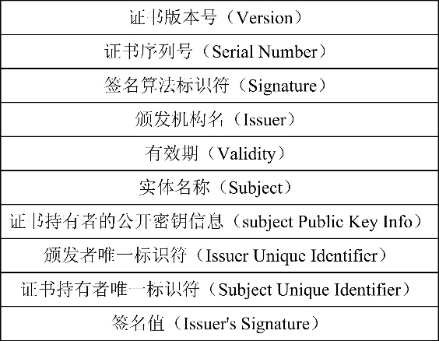
3.3 证书及管理
验证证书
举例，A要验证B的身份，B将证书发给A。
1. A收到B的证书，和CA的证书。
2. 通过CA根证书的里的CA公钥验证B证书的CA签名得到Hash值H1。
3.A将B的证书前面内容进行Hash得到H2
4.对比两个Hash值，一致则证书通过。表示B的公钥是CA认证的。
然后认证发送方
1.被验证方B发送一个测试数据+B私钥签名的HASH 测试数据
2.A收到后，将测试数据的HASH值与B公钥验证的签名数据比较，HASH值一致表示私钥堂握在B的手里，通过验证。
图3-8 X.509数字证书的基本格式

Slide 48
3.3 证书及管理
（1）证书版本号（Version）。版本号指明X.509证书的格式版本。0表示X.509 v1标准，1表示X.509 v2标准，依此类推。目前最新的版本为X.509 v4。
（2）证书序列号（Serial Number）。序列号指定由CA分配给证书的唯一数字型标识符。当证书被取消时，实际上是将此证书的序列号放入由CA签发的CRL中，这也是序列号唯一的原因。
（3）签名算法标识符（Signature）。签名算法标识用来指定由CA签发证书时所使用的签名算法。算法标识符用来指定CA签发证书时所使用的公开密钥算法和hash算法，须向国际知名标准组织（如ISO）注册。
（4）颁发机构名（Issuer）。此域用来标识签发证书的CA的X.500 DN名字。包括国家、省市、地区、组织机构、单位部门和通用名。其中，DN（Distinguished Name）是类似于DNS名称服务方式，在LDAP中目录记录的标识名称为DN，用来读取某个条目。
（5）有效期（Validity）。指定证书的有效期，包括证书开始生效的日期和时间，以及失效的日期和时间。每次使用证书时，需要检查证书是否在有效期内。

Slide 49
3.3 证书及管理
（6）实体名称（Subject）。指定证书持有者的X.500唯一名字。包括国家、省市、地区、组织机构、单位部门和通用名，还可包含E-Mail地址等个人信息。
（7）证书持有者的公开密钥信息（Subject Public Key Info）。证书持有者公开密钥信息域包含两个重要信息：证书持有者的公开密钥的值；公开密钥使用的算法标识符。此标识符包含公开密钥算法和Hash算法。
（8）颁发者唯一标识符（Issuer Unique Identifier）。颁发者唯一标识符在v2中开始加入。此域用在当同一个X.500名字用于多个认证机构时，用一比特字符串来唯一标识颁发者的X.500名字。该域为一个可选项。
（9）证书持有者唯一标识符（Subject Unique Identifier）。证书持有者唯一标识符在v2中开始加入。此域用在当同一个X.500名字用于多个证书持有者时，用一比特字符串来唯一标识证书持有者的X.500名字。该域为一个可选项。
（10）签名值（Issuer's Signature）。证书颁发机构对证书上述内容的签名值。

Slide 50
3.3 证书及管理
3.3.3 证书申请和发放
证书的申请一般有两种方式：在线申请和离线申请。在线申请就是用户通过浏览器、电子邮件等在线方式来申请证书，这种方式一般用于申请普通用户证书。离线方式一般通过人工的方式直接到认证机构证书受理点办理证书申请手续，通过审核后获取证书，。
（1）用户申请。用户使用浏览器通过Internet或Intranet访问安全服务器，下载CA的数字证书，该证书称为根证书。然后在证书的申请过程中使用SSL安全方式与服务器建立连接，用户填写个人信息，浏览器生成私钥和公钥对，将私钥保存在客户端的特定文件中，并且要求用口令保护私钥，同时将公钥和个人信息提交给安全服务器。安全服务器将用户的申请信息传送给注册机构服务器。

Slide 51
3.3 证书及管理
（2）注册机构（RA）审核。用户与注册机构人员联系，证明自己身份的真实性。注册机构操作员利用自己的浏览器与注册机构服务器建立SSL安全通信，该服务器需要对操作员进行严格的身份认证。操作员核对用户信息，并且可以进行适当的修改。如果操作人员同意用户的申请证书请求，必须对证书申请信息进行数字签名。操作员也有权利拒绝用户的申请。操作员与服务器之间的所有通信都采用加密和签名方式，具有安全性、抗抵赖性，保证了系统的安全性和有效性。
（3）CA发放证书。注册机构（RA）向CA传输用户的证书申请与操作员的数字签名，CA操作员查看用户的详细信息，并且验证操作员的数字签名，如果签名验证通过，则同意用户的证书请求，发放该证书。然后CA将证书输出。如果CA操作员发现签名不正确，则拒绝证书申请。CA发放的数字证书中包含的内容如图3-8所示。

Slide 52
3.3 证书及管理
（4）注册机构证书转发。注册机构（RA）操作员从CA服务器得到新的证书，首先将证书输出到LDAP目录服务器以提供目录浏览服务，最后操作员向用户电子邮件通知用户证书已经发布成功，要求用户到指定的站点下载自己的数字证书。
（5）用户获取证书。一般情况下，利用在线方式申请证书后，用户需要使用证书申请时的计算机上的浏览器到指定的站点下载由注册机构转发的证书。期间，需要输入用户的证书序列号。服务器要求用户必须使用申请证书时的浏览器，因为浏览器需要用该证书相应的私钥去验证数字证书。只有保存了相应私钥的浏览器才能成功下载用户的数字证书。
这时用户打开浏览器的安全属性（如图3-5所示），就可以发现自己已经拥有了CA颁发的数字证书。

Slide 53
3.3 证书及管理
3.3.4 证书撤销
在证书的有效期内，由于私钥丢失或证书持有者解除了与某一组织或单位的关系时，该用户所使用的数字证书需要撤销。证书的撤销操作由CA完成，当CA接收到用户撤销证书的申请时，立即执行证书撤销操作，同时通知用户证书的撤销情况。
证书的撤销一般可通过两种方式实现：一种是利用周期性发布机制，主要有证书撤销列表（Certificate Revocation Lists，CRL）；另一种是利用在线查询机制，如在线证书状态协议（Online Certificate Status Protocol，OCSP）。以下分别进行介绍。

Slide 54
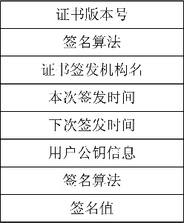
3.3 证书及管理
1． 利用CRL撤销证书
证书撤销列表（CRL，又称证书黑名单）为应用程序和其他系统提供了一种检验证书有效性的方式。任何一个证书撤销以后，认证机构CA会通过发布CRL的方式来通知各个相关方。X.509中CRL所包含的主要内容格式如下（结构如图3-9所示）：
图3-9 证书撤销列表

Slide 55
3.3 证书及管理
（1）版本号。CRL的版本号，0表示X.509 v1标准，1表示X.509 v2标准，依此类推。目前最新的版本为X.509 v4。
（2）签名算法。包含算法标识和算法参数，用于指定证书签发机构用来对CRL内容进行签名的算法。
（3）证书签发机构名。签发机构的DN名，由国家、省市、地区、组织机构、单位部门和通用名等组成。
（4）本次签发时间。本次CRL签发时间，遵循ITU-T X.509 v2标准的CA在2049年之前把这个域编码为UTCTime类型，在2050或2050年之后把这个域编码为GeneralizedTime类型。

Slide 56
3.3 证书及管理
另外，CRL中还包含扩展域和条目扩展域。CRL扩展域用于提供与CRL有关的额外信息，允许团体和组织定义私有的CRL扩展域来传送他们独有的信息；CRL条目扩展域则提供与CRL条目有关的额外信息，允许团体和组织定义私有的CRL条目扩展域来传送他们独有的信息。
基于CRL的周期发布证书状态信息机制主要有以下优点：
（1）证书撤销列表的安全性是通过CA中心（或者CA授权的机构）签名来保证的
（2）在CRL中，包含一个本列表的颁发日期，以及下一次CRL的颁发时间。这两个属性可以帮助管理CRL缓冲区。如果证书的撤销频率不是很高，CRL将会是一个有效的、有较好伸缩性的证书状态信息分发机制。
（3）使用增量CRL机制，仅发布那些自某个基本CRL颁发以来新撤销的证书，这样减少了单个签名的信息量，同时增加了CRL的实时性并且提高了证书状态响应器（服务器）的应答时间。

Slide 57
3.3 证书及管理
在PKI系统中，CRL是自动完成的，而且对用户是透明的。CRL中并不存放撤销证书的全部内容，只存放证书的序列号，以便提高检索速率。CRL产生的主要步骤如下：
（1）RA建立与CA的连接，提出撤销申请。该申请中包括撤销证书的序列号及撤销理由。
（2）CA将撤销证书的序列号签发到CRL中。
（3）系统通过数据库或LDAP目录等方式发放新的CRL，并且提供用户在线查询。

Slide 58
3.3 证书及管理
2． 利用OCSP撤销证书
尽管利用CRL撤销证书时具有许多优点，但该方式本身固有的CRL的存储位置分散、CRL的更新无法准确统计、客户端程序比较复杂等缺点，致使基于CRL的证书撤销机制在实际应用中存在不足。
在线证书状态协议（OCSP）提供给用户一条便捷的证书状态查询通道，使PKI体系能够更有效、更安全地应用于各个领域。与CRL相比，OCSP对获得证书撤销信息的及时性要强，所以OCSP一般用于网上银行、网上证券、电子政务中的某些关键部门。

Slide 59
3.3 证书及管理
OCSP协议用于客户端和服务器之间的请求/响应交互。客户端生成包含待查询证书标识符的OCSP请求，并可选择性地进行数字签名，然后将请求发送给服务器。OCSP响应器根据请求返回响应，如果是出错信息，响应不需要签名，OCSP协议简洁，描述了客户端和响应器之间的数据交换方式。

Slide 60
3.3 证书及管理
OCSP机制的主要优点有：
（1）从OCSP响应器得到的信息总是能够反映该证书的真实状态。
（2）与CRL相比，每一次证书查询需要处理的信息量要小得多
尽管OCSP有许多优点，但基于证书响应状态协议的机制也存在一些问题与不确定性：
（1）证书状态响应服务器不能完全替代CRL存储库，一定条件下仍然需要访问CRL存储库去查找证书。
（2）证书状态响应器难以实现镜像，也难以备份，从而可能成为通信中的瓶颈。容易受到拒绝服务（DOS）等攻击。
（3）证书状态的响应服务器必须生成大量的签名，来保证每次响应的真实性和有效性，同时也可能需要验证大量的签名，这些过程将降低服务器的性能。

Slide 61
3.3 证书及管理
3.3.5 证书更新
在PKI系统中，每一份数字证书被颁发以后都有其生命周期。当证书超出了其有效期就被作废而要求更新。进行证书更新的主要原因如下：
一是与证书相关的密钥可能达到它有效的生命终点
二是证书即将到期；三是证书中的一些属性发生了改变，而且必须进行改变。在这些情况下，必须颁发一个新的证书，这被称为证书更新或重新证明。
根据证书应用对象的不同，证书更新分为普通用户证书更新和机构证书更新两种类型。

Slide 62
3.3 证书及管理
1． 普通用户证书更新
普通用户证书一般是指由普通用户根据个人（包括组织或单位）需要所申请和使用的数字证书。普通用户证书更新一般有以下两种方式：
（1） 人工更新。用户向注册机构（RA）提出更新证书的申请，RA根据用户申请信息更新用户的证书。
（2） 自动密钥更新。PKI系统采用对管理员和用户透明的方式，对快要过期的证书进行自动更新，生成新的密钥对。

Slide 63
3.3 证书及管理
2. 机构证书更新
机构证书也是一种证书，只是这种证书专门用来证实机构（如CA、RA）的真实性、合法性、可靠性以及可信任性。在一个PKI系统中，机构的类型分为各级CA机构及RA机构，因而机构证书的类型也相应地分为RA机构证书和CA机构证书。
机构证书的更新就复杂得多，它分为根CA的更新和下级CA的更新。

Slide 64
3.3 证书及管理
为了保证系统的连续性，在机构证书更新期间，根CA就有多个证书存在。如下所示，根CA在更新期间，共有3类证书存在（其中old表示旧证书，new表示新证书）：
oldwithnew：表示用新证书签发的旧证书。
newwithold:表示用旧证书签发的新证书。
newwithnew：表示根CA自签发的新证书。
其中，oldwithnew和newwithold证书是为了在证书更新期间保持证书认证的连续性，它们在根CA证书更新结束时要被全部撤销。oldwithnew用于旧的用户证书的认证以及新旧用户证书的相互认证；newwithold用于新旧证书的相互认证；newwithnew用于新证书的认证和颁发新的下级证书。同时在根CA更新的同时，也需要用newwithnew对证书撤销列表进行操作，并生成新的证书链文件。

Slide 65
3.3 证书及管理
下级机构证书的撤销相对根CA而言就要简单些。下级机构证书快到期时，由下级机构向上级CA申请证书更新，上级CA通过为下级机构颁发新的证书并同时撤销旧的证书来达到下级机构证书的更新目的。但是，下级机构证书更新后，如果是CA机构，则要同时重签证书撤销列表并发布到证书目录服务器上，以供用户使用及认证使用。
需要说明的是，由于证书的不断更新，一段时间后同一个用户（或机构）可能存在多个“旧”证书，这一系列的“旧”证书形成了证书的历史档案，需要对其进行归档，并集中进行管理，以备需要时使用。

Slide 66
3.3 证书及管理
3.3.6 数字证书类型
随着电子商务、电子政务、网上银行等应用的快速发展，数字证书所提供的保密性、完整性、不可否认性等认证功能得到了发挥，数字证书无论从载体还是应用环境上都在发生着变化。
1. 数字证书的应用类型
目前，在互联网应用中使用的数字证书，根据应用功能和环境的不同主要分为以下5种硬件类型（如图3-10所示）。

Slide 67
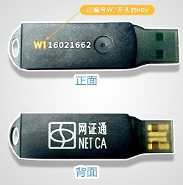
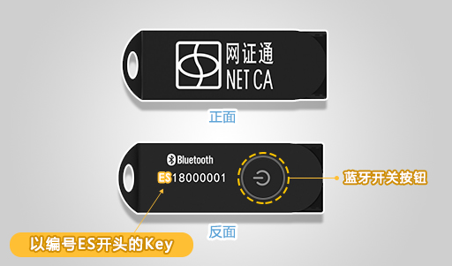




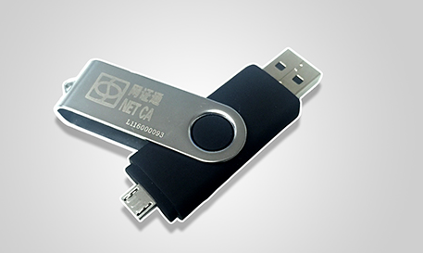
3.3 证书及管理
(1) USB Key
(2) 蓝牙Key
(3) SD Key
(4) SIM Key
(5) OTG Key
(6) IC Key
(7) 加密机
图3-10 常见硬件数字证书的类型

Slide 68
3.3 证书及管理
（1）机构证书。符合X.509标准的数字证书，证书中包含使用者（单位）信息和使用者的公钥，用于标识证书持有者的身份。可以用于机构在网上银行系统、电子政务、电子商务等业务中。
（2）机构员工证书。颁发给独立的机构员工，在网上证明机构中个人的身份，机构员工证书对外代表单位中具体的某一位员工，进行合法的电子签名。
（3）个人证书。符合X.509标准的数字证书，证书中包含个人身份信息和个人的公钥，用于标识证书持有人的个人身份，可以签名，也可以加密。用于个人在网上进行网银交易、个人安全电子邮件、合同签订、支付等活动中标明身份。
（4）代码签名证书。为软件开发商提供的针对软件代码进行数字签名的证书，可以有效防止软件代码被篡改，使用户免遭病毒与黑客程序的侵扰，同时可以保护软件开发商的版权利益。为了规范应用软件的管理，防止软件被篡改后重新封装上传，手机APP应用软件在上传到平台供用户下载之前一般都要利用数字证书进行签名。

Slide 69
3.3 证书及管理
（5）SSL服务器证书。SSL服务器证书是遵守SSL协议的一种数字证书，由全球信任的证书颁发机构(CA)验证服务器身份后颁发。将SSL证书安装在网站服务器上，可实现网站身份验证和数据加密传输功能。主要应用功能分为：
①实现加密传输。用户通过HTTP协议访问网站时，浏览器和服务器之间是明文传输，这就意味着用户填写的密码、账号、交易记录等机密信息都是明文，随时可能被泄露、窃取、篡改，被攻击者获取并利用。安装SSL证书后，使用HTTPS加密协议访问网站，可建立客户端浏览器到网站服务器之间SSL加密通道（SSL协议），实现加密传输，防止传输数据被泄露或篡改，确保信息在网上传输的安全。
②认证网站真实身份。随着互联网的广泛运用，使得互联网上存在着许多假冒、钓鱼网站，让用户无法分辨真伪；网站部署全球信任的SSL证书后，浏览器内置安全机制，实时查验证书状态，通过浏览器向用户展示网站认证信息，让用户轻松识别网站真实身份，防止钓鱼网站仿冒。

Slide 70
3.3 证书及管理
2. 数字证书的应用示例
以电子邮件为例，数字证书在电子邮件中体现的主要作用为：
（1）保密性。通过使用收件人的数字证书对电子邮件加密，只有收件人才能阅读加密的邮件，这样保证在Internet上传递的电子邮件信息不会被他人窃取，即使发错邮件，收件人由于无法解密而不能够看到邮件内容。
（2）完整性。利用发件人数字证书在传送前对电子邮件进行数字签名不仅可确定发件人身份，而且可以判断发送的信息在传递的过程中是否被篡改过。
（3）身份认证。在Internet上传递电子邮件的双方互相不能见面，所以必须有方法确定对方的身份。利用发件人数字证书在传送前对电子邮件进行数字签名即可确定发件人身份，而不是他人冒充的。
（4）不可否认性。发件人的数字证书只有发件人唯一拥有，故发件人利用其数字证书在传送前对电子邮件进行数字签名后，发件人就无法否认发送过此电子邮件。

Slide 71
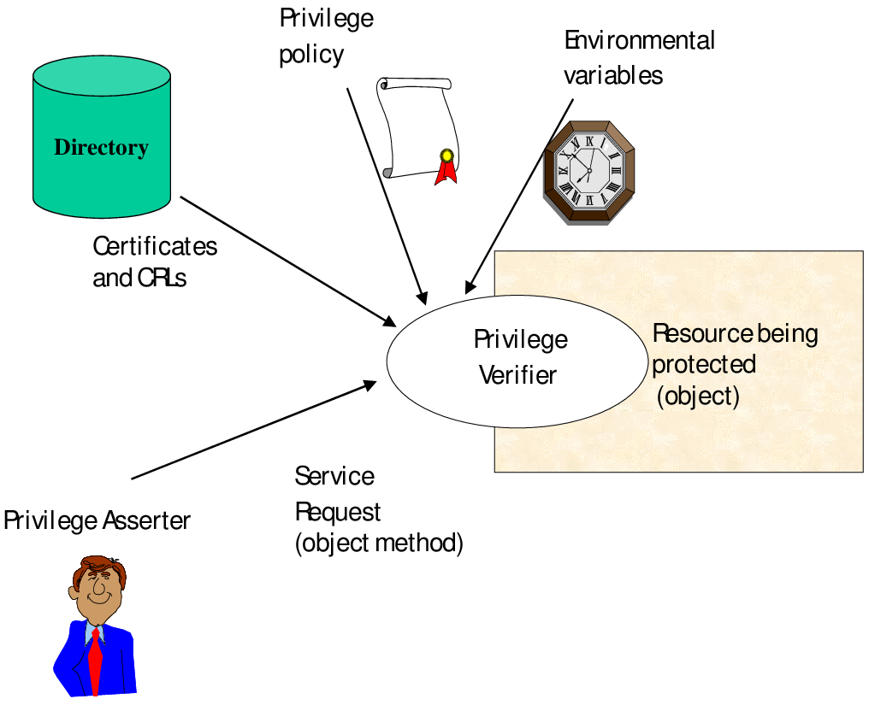
3.4 PMI技术
授权管理基础设施（Privilege Management Infrastructure，PMI）是国家信息安全基础设施的一个重要组成部分，目标是向用户和应用程序提供授权管理服务，提供用户身份到应用授权的映射功能，提供与实际应用处理模式相对应的、与具体应用系统开发和管理无关的授权和访问控制机制，简化具体应用系统的开发和维护。

Slide 72
3.4 PMI技术
3.4.1 PMI的概念
PMI是在PKI发展过程中为了将用户权限的管理与其公钥的管理分离，由IETF提出的一种标准。PKI以公钥证书为基础，实现用户身份的统一管理。
在过去的几年里，PKI在电子商务和电子政务等领域已成为重要的安全支撑系统，通过公钥证书提供身份认证、访问控制、抗抵赖等安全机制。随着网络应用的扩展，PKI已无法满足“他能做什么”的需求，因此PMI应运而生。

Slide 73
3.4 PMI技术
概括地讲：PMI以资源管理为核心，对资源的访问控制权统一交由授权机构统一处理。同PKI相比，两者主要区别在于PKI证明用户是谁，而PMI证明这个用户有什么权限、能干什么。PMI需要PKI为其提供身份认证。PMI实际提出了一个新的信息保护基础设施，能够与PKI紧密地集成，并系统地建立起对认可用户的特定授权，对权限管理进行系统的定义和描述，完整地提供授权服务所需过程。

Slide 74
3.4 PMI技术
3.4.2 PMI的组成
PMI与PKI不同，PKI主要进行身份鉴别，证明用户身份。而PMI主要进行授权管理，证明用户有什么权限。PMI主要由属性权威（Attribute Authority，AA)、属性证书（Attribute Certification，AC)和属性证书库3部分组成。

Slide 75
3.4 PMI技术
1． 属性权威
属性权威（AA），也称为“授权管理中心”或“属性权威机构”，是PMI系统的核心，负责属性证书（AC）的创建、存储、签发和撤销，管理AC的生命周期。虽然AA与PKI中的CA类似，但AA主要管理用户权限，而CA则管理用户身份。PMI中的AA与CA在逻辑上完全独立。
AA的层次结构如图3-10所示，最顶端是权威源（SOA），它是授权管理的中心，所有实体（包括AA和终端用户）都信任SOA授予的权利。SOA是AC的初始签发者，直接或通过委托授权给其他实体，且可以对AA的权限委托施加限制。

Slide 76
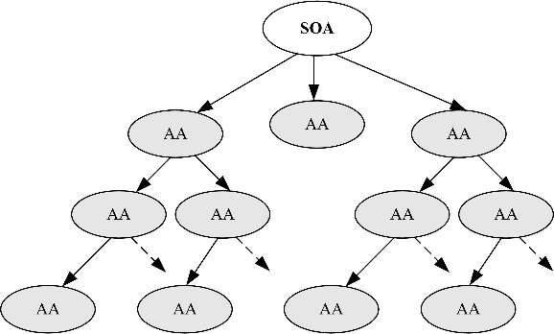
3.4 PMI技术
在AA层次结构中，子AA的产生有两种情况：一是上一层AA将部分证书管理工作委托给子AA；二是已有AA主动加入PMI，成为子节点。一般来说，上一层AA了解自己直接管理的终端用户和子节点AA的情况，但不一定了解子节点所管理的终端用户。通常，功能相近的终端用户会归在同一个AA下。
图3-10 AA的层次结构

Slide 77
3.4 PMI技术
2． 属性证书
属性证书（AC）由属性权威（AA）签发，将实体与其权限属性绑定，并通过数字签名保证其有效性和合法性。AC用于授权管理，建立在PKI公钥证书的身份认证基础上。AC的生命周期较短。比如，公钥证书类似于居民身份证，而属性证书类似于工作证，后者的有效期通常较短。

Slide 78
3.4 PMI技术
公钥证书和属性证书的管理颁发部门可能不同。以居民身份证和工作证为例，居民身份证由唯一的国家机关签发，且一人一证；而工作证可以由不同单位签发，一人多证。类似地，公钥证书由身份管理系统控制，而属性证书则与应用密切相关。例如，在数字化校园平台中，教职工需要一个唯一的账号用于身份认证，但根据职务不同，权限也不同：普通教师只能访问教务系统，财务人员只能访问财务系统，学校领导则可以访问所有系统。

Slide 79
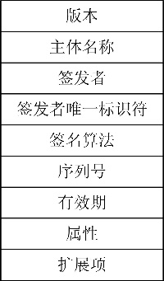
3.4 PMI技术
所以，在一个系统中每个用户只有一张合法的公钥证书，而属性证书的签发则比较灵活。多个应用可使用同一属性证书，但也可为同一应用的不同操作颁发不同的属性证书。属性证书的格式如图3-11所示。其中：
（1）版本。说明PMI中AC的版本号。具体含义与PKI中的数字证书相同。
（2）主体名称。用于说明该授权证书的持有者。
（3）签发者。签发该AC的AA名称。
（4）签发者唯一标识符。签发该AC的AA的唯一标识符，以比特串形式表示。
（5）签名算法。签发证书时所使用的算法。
（6）序列号。该证书的有效序列号，在PMI系统中该序列号是唯一的。
（7）有效期。该证书的有效使用期限。
（8）属性。拥有者所具有的权限属性。
（9）扩展项。用于功能的扩展。
图3-11 属性证书的格式

Slide 80
3.4 PMI技术
PMI中的属性证书的撤销与PKI中的公钥证书相似，也是通过证书撤销列表（CRL）的方式来实现的，在PMI系统中，需要维护ACRL（属性证书撤销列表）来进行证书的撤销操作。

Slide 81
3.4 PMI技术
3． 属性证书库
属性证书库通常采用LDAP目录服务器，主要因以下几个优势：
  LDAP能处理大量用户并发，便于属性证书的快速检索；
  LDAP具备完善的安全机制，支持访问控制列表（ACL）和基于SSL的加密保障证书管理的安全；
  LDAP支持跨平台操作，兼容Windows、UNIX、Linux等主流操作系统；
  支持同步复制，确保不同地理位置的服务器数据一致；
  数据采用树型层次结构，易于扩展。

Slide 82
3.4 PMI技术
3.4.3 基于角色的访问控制
随着信息技术的发展，网络中传输和处理的数据不断增加。对于资源可控的网络，除了扩大资源数量外，还需加强资源的控制和管理。
在分布式网络环境下，对于高安全性要求的信息资源，既要确保统一管理、合法安全使用，又要避免因资源和用户增多而增加授权和访问控制的复杂度，确保可管理性、统一性和灵活性。
传统的访问控制机制包括自主访问控制（DAC）和强制访问控制（MAC）。
  DAC（基于身份的访问控制）允许主体自主将对客体的访问权限授予他人，具有高灵活性，但授权管理复杂，安全性低。
  MAC（基于规则的访问控制）根据主体和客体的级别决定访问权限，便于管理，但灵活性差，控制的完整性不足。

Slide 83
3.4 PMI技术
传统的DAC和MAC两种访问控制方式已远远不能满足访问控制的上述要求。20世纪90年代以来发展起来的基于角色的访问控制（Role-Based Access Control，RBAC）技术可以简化授权管理、降低开销、提升安全性，并支持基于策略的控制。
以资源分配为主的PMI系统采用基于角色的授权管理（RBAC）。角色是通过抽象用户的职能和权限来分配权限的手段。RBAC的基本思想是根据用户的职称、职务和部门等信息定义角色，并根据角色确定用户的访问权限。

Slide 84
3.4 PMI技术
基于角色的访问控制技术（RBAC）在PMI中用于授权管理和访问控制。通过角色作为中介，建立层次化的资源结构和关系框架，涵盖对象、操作、权限、角色、组织和系统结构。这种框架反映了信息系统资源的配置、部署现状及未来需求，提供基础信息，帮助通过角色分配实现授权，提升管理的安全性、可管理性和效率，同时简化授权管理、降低成本。

Slide 85
3.4 PMI技术
与传统访问控制机制相比，PMI系统中基于角色的授权管理模式具有以下三大优势：
  授权管理灵活性：通过属性证书（AC）的有效期和委托授权机构，实现了强制访问控制（MAC）和自主访问控制（DAC）的结合，灵活性高于传统方式。
  授权操作与业务操作分离：将业务管理与授权管理分离，明确了业务管理员和安全管理员的职责，避免了业务人员干预授权管理带来的问题。
  支持多授权模型：授权管理与应用系统分离，独立维护更新，能够在不影响原有系统运行的情况下，灵活支持多授权模型。

Slide 86
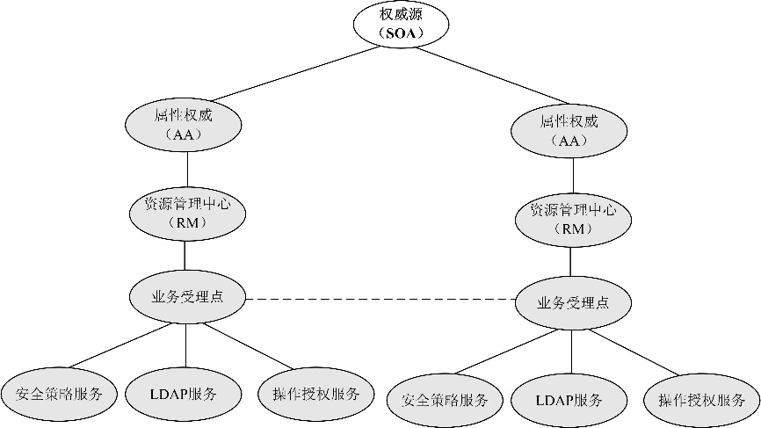
3.4 PMI技术
3.4.4 PMI系统框架
授权管理基础设施（PMI）在体系上可以分为三级，分别是：权威源（SOA）、属性权威（AA）和AA代理点。在实际应用中，这种分级体系可以根据需要进行灵活配置，可以是三级、二级或一级。PMI系统的基本框架图3-12所示。
图3-12 PMI系统框架

Slide 87
3.4 PMI技术
1．权威源
权威源（SOA）是整个授权管理体系的中心业务节点，也是整个授权管理基础设施（PMI）的最终信任源和最高管理机构。SOA的职责主要包括：授权管理策略的管理、应用授权受理、AA的设立审核及管理和授权管理体系业务的规范化等。
2．属性权威
属性权威AA是授权管理基础设施（PMI）的核心服务节点，是对应于具体应用系统的授权管理分系统，由具有设立AA业务需求的各应用单位负责建设，并与SOA中心通过业务协议达成相互的信任关系。AA的职责主要包括：应用授权受理、属性证书（AC）的发放和管理以及AA代理点的设立审核和管理等。AA需要为其所发放的所有AC维持一个历史记录和更新记录。

Slide 88
3.4 PMI技术
3．AA代理点
AA代理点是授权管理基础设施（PMI）的用户代理节点，也称为“资源管理中心”，AA代理点与具体应用直接联系，是对应AA的附属机构，接受AA的直接管理，由各AA负责建设，但必须经过SOA的同意，并签发相应的证书。AA代理点的设立和数目由各AA根据自身的业务发展需求而定。AA代理点的职责主要包括应用授权服务代理和应用授权审核代理等，负责对具体的用户应用资源进行授权审核，并将AC的操作请求提交到AA进行处理。

Slide 89
3.4 PMI技术
4．访问控制执行者
访问控制执行者是指用户应用系统中具体对授权验证服务的调用模块。实际上访问控制执行者并不属于授权管理基础设施（PMI）的部分，但却是授权管理体系的重要组成部分。
访问控制执行者的主要职责是：将最终用户针对特定的操作授权所提交的授权信息（AC）连同对应的身份验证信息（公钥证书）一起提交到AA代理点，并根据AA返回的授权结果，进行具体的应用授权处理。

Slide 90
3.4 PMI技术
3.4.5 PMI与PKI之间的关系
在建设PMI设施时，必须拥有足够安全性的PKI设施。其中，PKI负责公钥信息的管理，而PMI负责权限的管理。PMI设施中的每一个AA实体和终端用户都是PKI设施的用户，所以此从应用角度来看，PMI和PKI的发展是相辅相成并互为条件的。
可以将PMI和PKI绑定在一起，也可以让PMI与PKI在物理上分开。因为与PMI相比，PKI相对比较稳定，其属性的变化较小。而PMI则会因为应用类型的变化（如增加或删除）而动态更新。所以PMI在逻辑上必然与PKI相联系，而在物理上可分离也可合并。

Slide 91
3.4 PMI技术
PMI和PKI有很多相似的概念。如属性证书与公钥证书，属性权威与认证机构。
公钥证书是对用户名称和其公钥进行绑定，而属性证书是将用户名称与一个或更多的权限属性进行绑定。
数字签名公钥证书的实体被称为CA，签名属性证书（AC）的实体被称为AA。
PKI和PMI之间的主要区别在于：PMI主要进行授权管理，证明这个用户有什么权限，能干什么，即“你能做什么”；而PKI主要进行身份鉴别，证明用户身份，即“你是谁”。

Slide 92
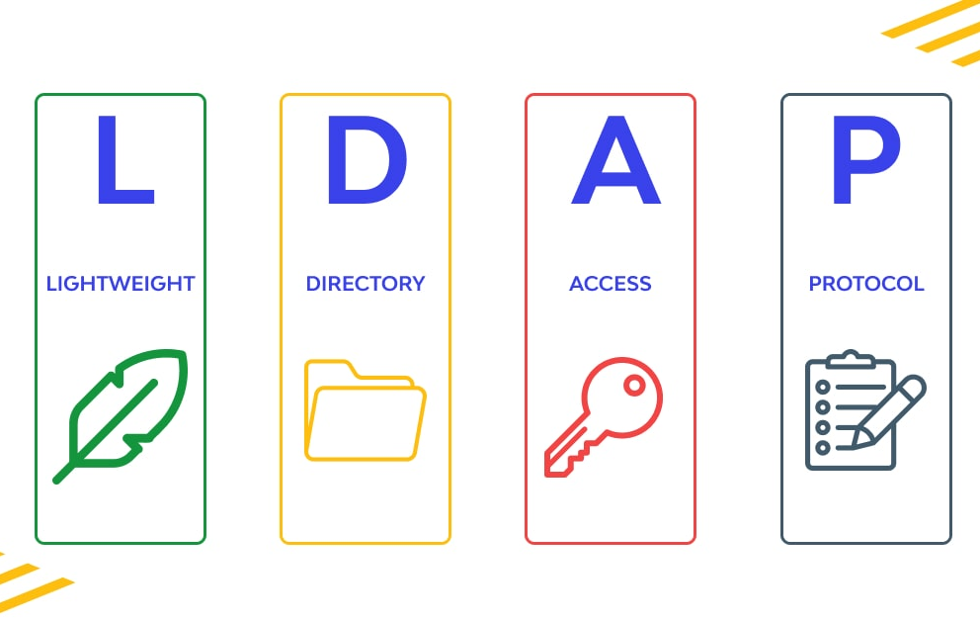
3.5 轻型目录访问协议
网络中的资源纷繁复杂，种类众多，因此，有效管理各种资源信息以利于检索查询至关重要。目录服务技术就是适应网络信息飞速发展而产生的，它是一种管理资源信息以方便查询的技术。由于LDAP（Lightweight Directory Access Protocol，轻型目录访问协议）已经成为目录服务的事实上标准，本节主要介绍LDAP的相关概念和应用特点。

Slide 93
3.5 轻型目录访问协议
3.5.1 目录服务与LDAP
目录（directory）是用来存储用户账户、组、打印机、共享文件夹等对象（object）的一个集合。像我们使用的电话号码簿，它包括了用户的姓名、性别、电话、地址、出生时间等基本信息，所以从应用功能来看，电话号码簿也是一种目录。因此，我们可以将目录理解为一个特定的管理单元。将存储目录中相关组成元素的数据库称为目录数据库（directory database）。

Slide 94
3.5 轻型目录访问协议
1.目录服务的概念
目录服务（Directory Service，DS）是一个代表网络用户及资源的基于对象的数据库，主要用于存放用户的信息及网络配置数据，便于管理人员和应用程序对信息进行添加、修改和查询。
概括地讲，目录服务就是按照树状信息组织模式，实现信息管理和服务接口的一种方法。目录服务系统一般由两部分组成：第一部分是数据库，一种分布式的数据库，且拥有一个描述数据的规则；第二部分则是访问和处理数据库时使用的访问协议。虽然目录服务由于应用环境和具体实现的不同而呈现各种特点，但是其中具有以下5个方面的共同特点：
（1）目录服务专门为读信息而做了特殊优化；
（2）目录服务实施分布存储模型；
（3）目录服务应能扩展它所存储的信息的种类；
（4）目录服务应具有高级检索功能；
（5）目录信息在目录服务器之间可以松散地复制。

Slide 95
3.5 轻型目录访问协议
目前，应该最为广泛的目录服务主要有Novell公司的Novell Directory Services（Novell目录服务，NDS）、Microsoft公司的活动目录（Active Directory，AD）、SUN公司的iPlanet目录服务（iPlanet Directory Server，iDS）和LDAP（Light Directory Access Protocol，轻型目录访问协议）。

Slide 96
3.5 轻型目录访问协议
2. LDAP
LDAP是一个新的目录访问协议，它是在继承了X.500标准的所有优点的基础上发展起来的一个基于TCP/IP体系的目录服务协议，也是目前在网络上应用最为广泛的目录服务协议。
X.500协议是最早的具有完备意义的目录服务协议，它由CCITT和ISO两大国际组织各自对目录服务的开发成果融合而产生，并于1988年被认可，1990年初由CCITT发布，以后曾数次更新，目前仍在发展中。由于X.500协议是基于OSI体系结构的，所以早期设计人员过多地考虑了其通用性和可扩展性，致使X.500协议内容庞杂，开发和部署都极其复杂，同时性能不高。

Slide 97
3.5 轻型目录访问协议
随着Internet的发展，TCP/IP成为事实上的网络标准。与X.500协议不同，LDAP直接运行在更简单和更通用的TCP/IP或其他可靠的传输协议层上，避免了在OSI体系会话层和表示层的开销，使连接的建立和数据的传输更加简单、快捷，适应了以Internet为主的互联网和企业内部网络（Intranet）的应用需要。具体来说，LDAP从以下几方面对X.500协议做了简化和发展：
（1）功能方面。缩减了X.500中冗余的和使用频率较小的功能，以较低的开销完成了原来X.500协议中90%的功能；
（2）数据表示方面。统一采用文本字符串形式，避免数据解释时可能导致的二义性；
（3）编码上。仅采用X.500协议的一个子集（简单的编码规则BER），节约了空间，而且大大简化了其实现过程；
（4）传输上。直接运行于TCP/IP体系的传输层，对系统的开销较小，在提高了性能的同时，使目录服务的部署更加简单易行。

Slide 98
3.5 轻型目录访问协议
1993年7月，第一个LDAP规范在RFC 1487文档中发布；同年，LDAP v2发布，其功能在RFC 1777文档中进行了描述；1997年，随着LDAP v3的发布（详见RFC 2251文档），LDAP进入一个更加成熟的阶段。与LDAP v2相比，LDAP v3提供了更多的功能，如使用UNICODE支持国际化，支持强度认证及使用TLS（SSL）进行完整性和安全保护等。目前，LDAP v3已成为Internet的标准。

Slide 99
3.5 轻型目录访问协议
3. LDAP的目录结构
LDAP采用树型结构（DIT）组织目录，类似于UNIX的文件系统。该标准定义了目录的信息协议、存储索引方式和分布式操作模型，支持文本、图片、URL、二进制数据、证书等多种数据类型。
LDAP的基本数据单元是条目（Entry），可理解为关系数据库中的记录，每个条目由标识名（DN）和属性（Attribute）组成。属性由类型（Type）和多个值（Value）组成，类型可有多个值。虽然LDAP用于查询和更新，但它与关系数据库不同，缺乏复杂的关系运算和数值计算能力，专注于优化读、浏览和搜索操作。

Slide 100
3.5 轻型目录访问协议
LDAP条目通常按照地理位置或组织关系进行组织，数据存放在基于索引的文件数据库中，提高效率。LDAP定义了DN命名、访问控制、搜索格式、复制方法、URL格式和开发接口等功能。
LDAP是类似DNS的目录服务网络协议。其DIT结构的根节点代表国家、组织或学校，下一层是组织单元（OU），可进一步细分为不同部门或职务等。

Slide 101
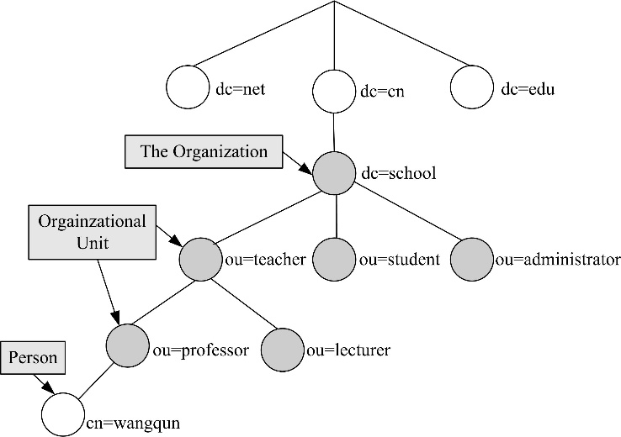
3.5 轻型目录访问协议
图3-13 LDAP目录的树形结构

Slide 102
3.5 轻型目录访问协议
3.5.2 LDAP的模型
LDAP通过定义4种基本模型来描述其工作机制，具体说明什么样的数据可以存放在LDAP目录中以及如何操作这些数据。下面分别介绍这4种模型的功能。
1.信息模型
LDAP的信息模型定义了目录中存储的数据的基本单位和数据的类型。其中，目录中数据的基本单位为条目（Entry），即关于对象的信息集合，每一个条目为一个属性集合，每一个属性含有一个属性类型和一个（或几个）值。条目相当于现实世界中的一个对象（如一个部门、一台计算机等），属性则从某一方面反映对象的特征（如部门的归属，计算机的型号等）。另外，目录模式（Directory Schema）规定了哪些属性是必须具有的，哪些只是允许存在的。

Slide 103
3.5 轻型目录访问协议
2.命名模型
LDAP的命名模型定义了目录的组织和查询方式。每个条目都有唯一的DN（目录中唯一标识）和RDN（父节点下唯一标识）。树的根为虚根，每个节点都有RDN，节点的DN是从根到该节点的RDN连接而成。LDAP目录中的记录都有一个名字，通常存储在cn（共同名）属性中，作为RDN的基础。

Slide 104
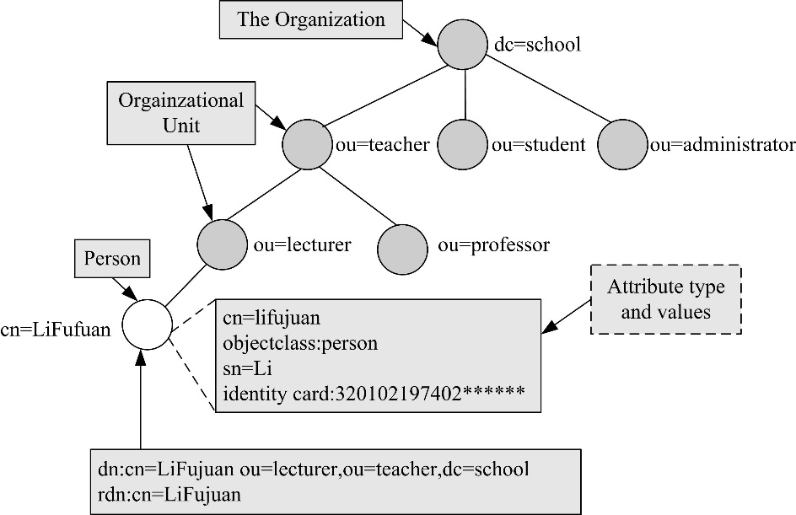
3.5 轻型目录访问协议
图3-14 LDAP目录中的DN和RDN

Slide 105
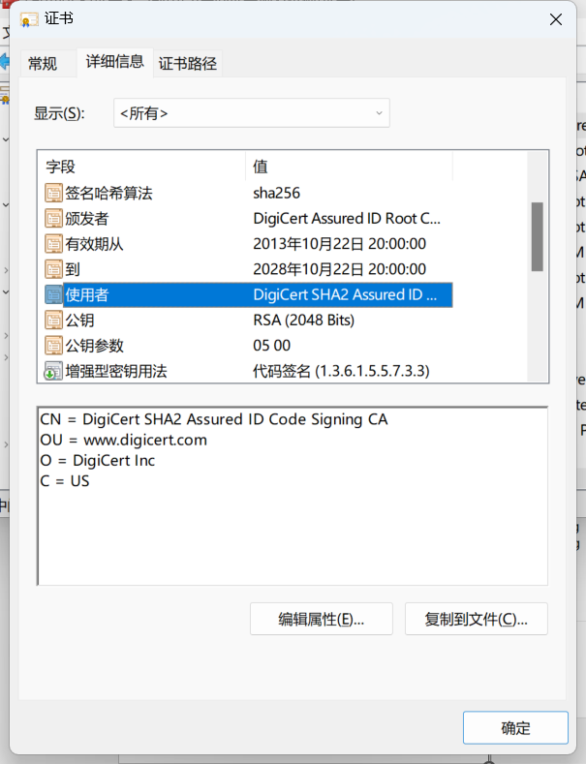
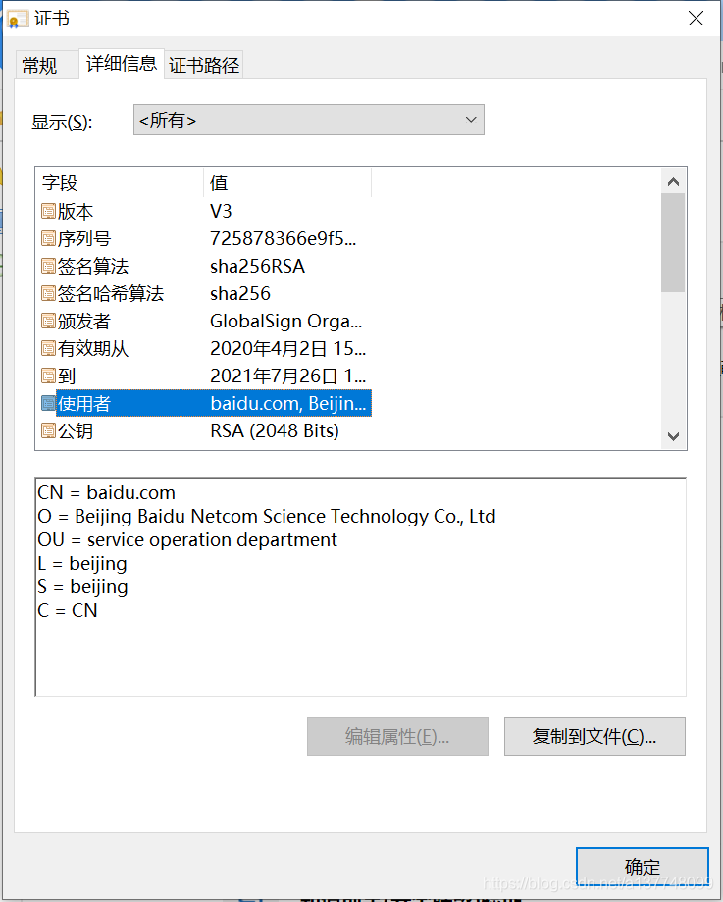
3.5 轻型目录访问协议

Slide 106
3.5 轻型目录访问协议
3. 功能模型
LDAP的功能模型也称为函数模型，具体定义了访问和更新目录的4类操作，具有包括：
  （1）查询类操作。查询某个条目并返回结果，LDAP同时支持根据DN的查询和根据某一属性的检索。如检索、比较等；
  （2）更新类操作。进行条目或其属性的增加、删除及重命名。如添加条目、删除条目、修改条目名等；
  （3）认证类操作。对客户端进行认证，控制某些交互行为。如绑定、解绑定等；
  （4）其他类操作。如放弃、扩展操作等。

Slide 107
3.5 轻型目录访问协议
4. 安全模型
LDAP安全模型定义了如何保护目录信息，防止未授权用户对目录信息的访问和修改。其中应用最为广泛的主要有绑定操作，而且绑定操作的不同使得安全机制有所不同，主要有以下3种：
（1）无认证。无认证是指LDAP客户端与服务器之间的通信不进行认证。这种方法只在没有数据安全问题且不涉及访问控制权限（如匿名访问）的时候才能使用。
（2）基本认证。当使用基本认证方式时，客户进程通过网络向服务进程发送一个用于进行身份标识的DN和口令，服务进程检查客户进程发送的DN和口令，如果与目录数据库中存储的匹配，则通过认证，并进行访问授权。否则，拒绝用户的访问。

Slide 108
3.5 轻型目录访问协议
（3）SASL认证。SASL（简单认证与安全层）为网络协议（如LDAP、IMAP、SMTP）提供认证支持，定义在RFC 2222中。SASL支持多种认证机制，认证过程包括服务器请求和客户端应答，可能重复直到认证成功或失败。SASL不仅完成认证，还能协商安全层选项，并在成功后提供安全通信通道。常见认证机制有Kerberos v4、GSS-API、Key与OTP、CRAM-MD5和EXTERNAL等。

Slide 109
3.5 轻型目录访问协议
3.5.3 LDAP的功能模块和工作过程
LDAP认证过程的实现，由相应的认证功能模块组成。各功能模块之间协调操作，完成认证操作。
1. 功能模块
LDAP的目录服务是建立在TCP/IP基础之上的应用层协议，客户端与服务器之间以Client/Server模式工作，所有的目录数据存储在LDAP服务器上。如图3所示，出于安全和分布式访问的需要，同一网络中一般需要具有2台或2台以上的LDAP服务器来组成LDAP目录树，每一个LDAP服务器由目录服务模块、复制服务模块和管理模块3部分组成。

Slide 110
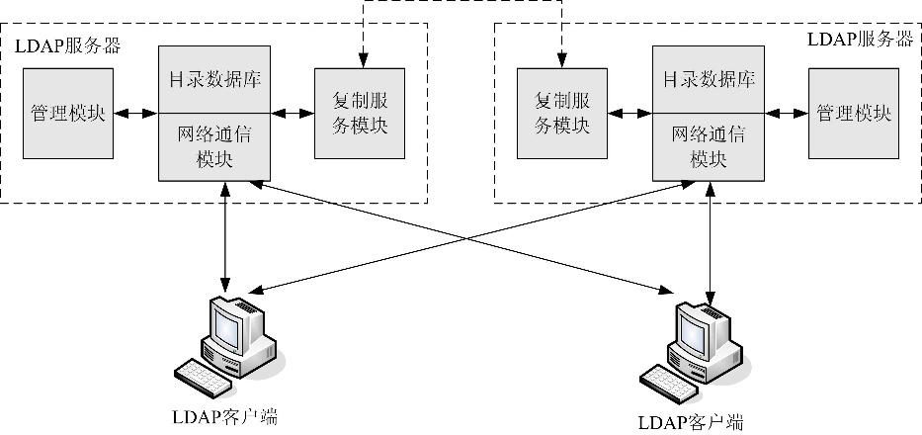
3.5 轻型目录访问协议
图3-15 LDAP目录服务功能模块组成示意图

Slide 111
3.5 轻型目录访问协议
（1）目录服务模块。目录服务模块主要由网络通信模块和目录数据库2部分组成，其中位于前端的网络通信模块主要负责LDAP服务器与LDAP客户端之间的通信；目录数据库负责LDAP目录数据的管理；
（2）复制服务模块。复制服务模块负责不同LDAP服务器之间的目录数据的复制，以保证目录服务的一致性；
（3）管理模块。管理模块负责目录信息的管理，为用户提供所期望的反应时间、通信的管理性、数据传输的完整性和服务的一致性。

Slide 112
3.5 轻型目录访问协议
2. 工作过程
LDAP是基于面向连接的TCP协议实现的，定义了LDAP客户端与LDAP服务器之间的通信过程和数据格式。LDAP服务器在服务端口（缺省TCP端口为389）进行监听，当收到客户端的请求后，建立连接，开始会话。LDAP的工作过程如下（如图3-16所示）：
（1）LDAP客户端根据访问需求向LDAP服务器发送操作请求；
（2）LDAP服务器负责对目录树中的条目进行必要的操作；
（3）LDAP服务器向LDAP客户端返回一个应答（响应）。这个应答可能包含查询结果，或包含操作出错信息，或者是一个引用。引用（Referral）是一种重定向机制，表明客户所需要的目录服务不在本地服务器，并向客户端返回一个能够提供服务（或能够提供更好服务）的服务器的URL；
（4）如果第（3）步在响应信息中包含的操作是引用，那么客户端则向该URL指定的LDAP服务器发送请求。

Slide 113
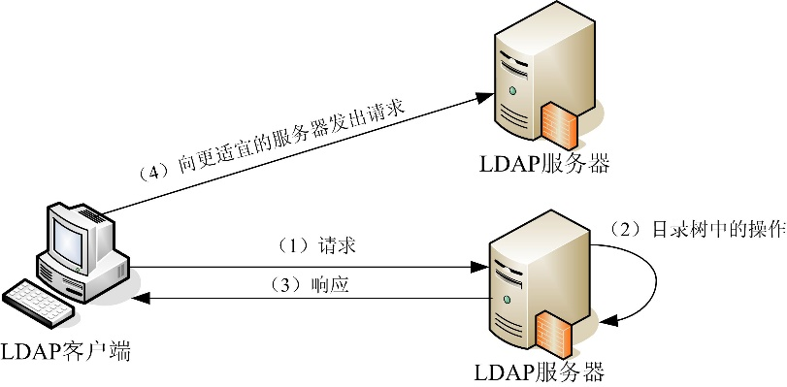
3.5 轻型目录访问协议
04
图3-16 LDAP的工作过程

